Slide 1
Blog mājaslapa
Raivo Kārlis Gabaliņš

Slide 2
Ievads
Mans mērķis prakses laikā bija nostabilizēt sevi par programmētāju, kas sevī iekļāva:
1) Iemācīties jaunas programmēšanas valodas,
2) Iegūt pieredzi veidojot programmu priekš klienta,
3) Iemācīties atrast vajadzīgo informāciju.

Slide 3
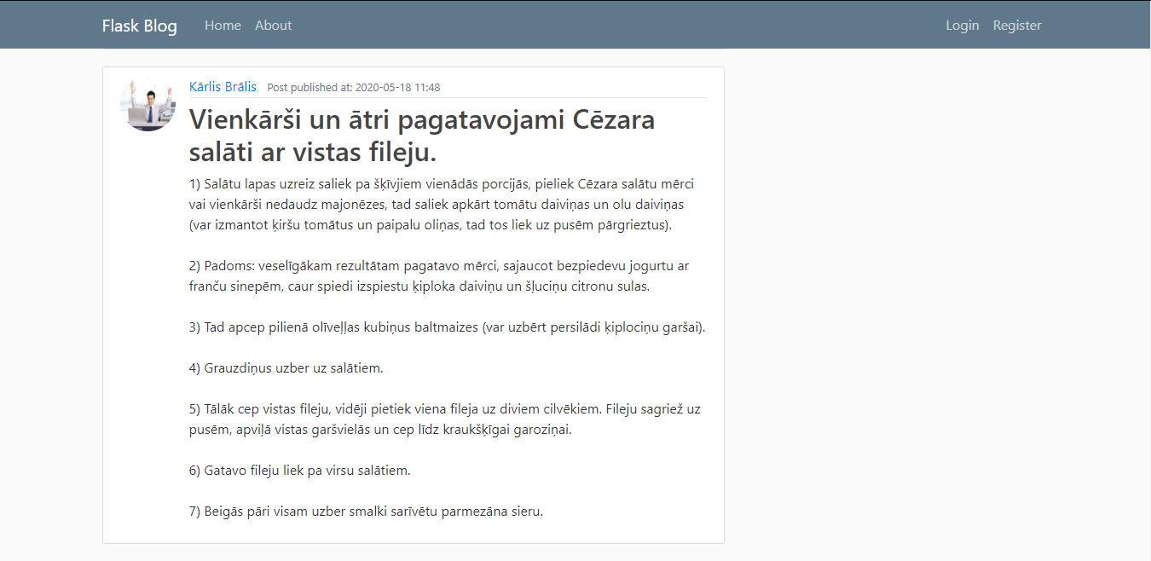
Blog mājaslapa
Aplikācija ir veidota ar domu būt minimalistiskai un viegli saprotamai.
Aplikācijas mērķis ir nodrošināt lietotāju ar iespēju dalīties ar savām domām un/vai pieredzi kā arī iespēja izlasīt kas citiem sakāms.

Slide 4
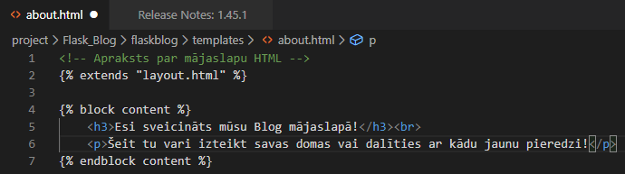
Aplikācijas back-end
Lai padarītu aplikācijas veidošanu vienkāršāku tiek izmantots Python programmēšanas valodas frameworks (Flask).
Flask dod iespēju izveidot aplikācijas pamat struktūru un pievienot to katram jaunajam HTML failam kas tiek veidots, tādejādi izvairoties no atkartotu HTML kodu rakstīšanas.

Slide 5
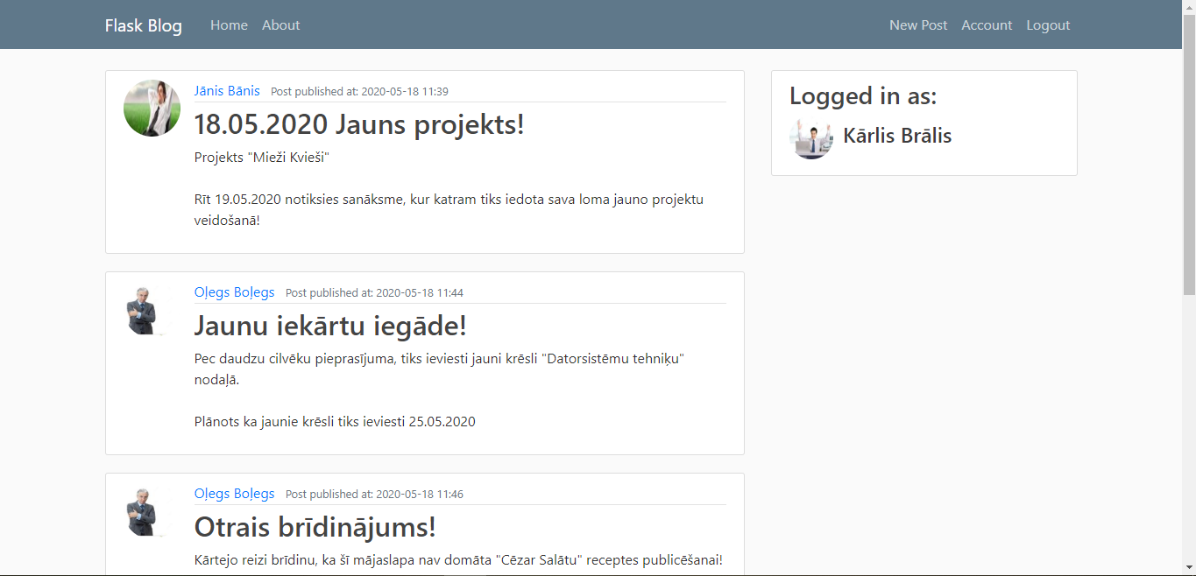
Aplikācijas front-end
(Blogu apskate)
Mājaslapas galvenajā sadaļā ir iespējams redzēt visus publicētos rakstus. To nodrošina Flask framework, kūrš iet cauri visiem veiktajiem rakstiem datubāze un attēlo tos uz ekrāna.
Lai katrs raksts izskatītos acīm patīkams tiek pielietots CSS un Bootstrap.

Slide 6
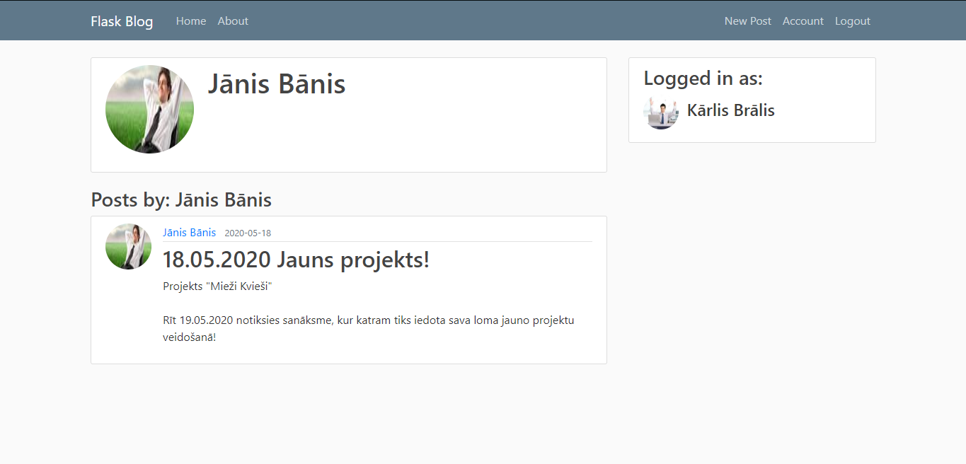
Aplikācijas back-end
(lietotāju profilu apskate)
Aplikācijā ir iespēja apskatīt citu lietotāju profilus, kur var apskatīt visus viņa veiktos rakstus.
Šoreiz Python-Flask kods skatās tikai noteikta lietotāja rakstus datubāze, lai izvadītu vajadzīgos rakstus.

Slide 7
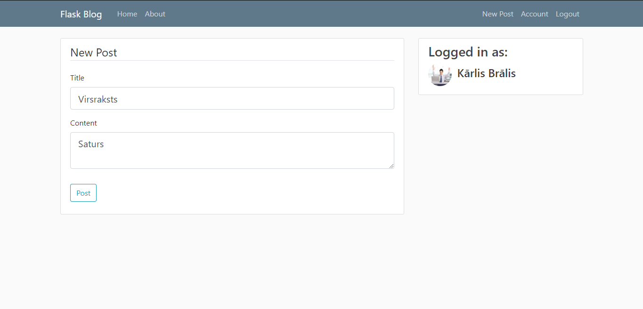
Aplikācijas back-end
(Jaunu rakstu veidošana)
Jaunu rakstu veidošanai tiek piesaistīta noteikta Flask forma, kuras vienīga pārbaude ir vai ievadlauks nav tukšs.
Pēc «Post» pogas nospiešanas, jaunais raksts tiek saglabāts datubāze ar piesaistīto lietotāju un automātiski tiek attēlots mājaslapas galvenajā sadaļā.

Slide 8
secinājumi
Ieguvu vairāk zināšana par mājaslapas veidošanas iespējam.
Iemācijos pielietot programmēsanas valodas frameworkus, kas atviegloja daudzu funkciju veidošanu.
Apguvu prasmi atrast vajadzīgos avotus un dokumentācijas.
Iemācījos strādāt ar Git, kas atviegloja kodu testēšanu.

Slide 9
Paldies par uzmanību!

